Slide 1


讲师介绍
杨过老师
前中国平安、美团Java架构师
近十年的Java与互联网技术开发管理经验，曾参与并主导美团千万级高并发外卖业务平台研发在分布式、高并发与性能调优相关技术领域有着丰富经验
QQ：692927914

Slide 2
VIP课
sharding分库分表&分布式事务&分布式主键

Slide 3
课程内容
常见场景分库分表策略实战
全局唯一分布式主键生成策略
刚性事务XA-2PC两阶段提交实战
BASE柔性事务-SAGA事务模型&TCC详解！
BASE柔性事务-Seata集成！

Slide 4
常用分库分表策略
常见库路由策略:
以userID分库(最常见也是最有效的分库方式)
以用户行政地域分库(地域一般是410000等形式)
userID + region区域 复合使用
常见表路由策略:
Range分片
以业务表ID 取mod分表
以ID区间路由,如[0-10000000]写入table_0
以业务表日期区间进行路由,如:table_202004(适合数据归档业务场景,本质是冷热分离)
Hash分片
多字段组合路由,hash(key0,key1,key2...) + mod
一致性hash:hash mod 2^32-1

Slide 5
常用分布式全局唯一主键策略
UUID
日期(8位)+平台ID(2位)+支付方式(2位)+原子自增(6位)
雪花算法
大公司的主键生成服务(如美团的Leaf)

Slide 6
Sharding分库分表自定义分布式主键策略
原理：SPI (service provider interface服务提供接口)
实现：在resources下创建META-INF/services目录
创建文件：org.apache.shardingsphere.spi.keygen.ShardingKeyGenerator
在文件当中配置你自己的主键生成Java文件包路径
如：com.tuling.tulingmall.spi.OrderByRedisKeyGenerator

Slide 7
分布式事务
刚性事务：XA
柔性事务：BASE

Slide 8
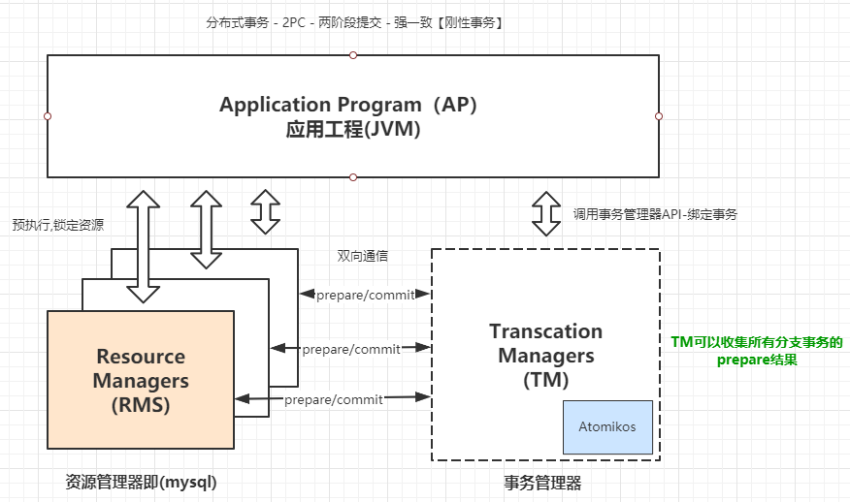
XA原理与实现
XA：核心原理是2PC两阶段提交
实现框架
Atomikos（sharding默认使用）
bitronix
narayana

Slide 9
开启XA事务
1、引入XA事务依赖包
<dependency>
<groupId>org.apache.shardingsphere</groupId>
<artifactId>sharding-transaction-xa-core</artifactId>
<version>4.0.0</version>
<exclusions>
<exclusion>
<artifactId>slf4j-api</artifactId>
<groupId>org.slf4j</groupId>
</exclusion>
</exclusions>
</dependency>
2、开启分布式事务
TransactionTypeHolder.set(TransactionType.XA);

Slide 10
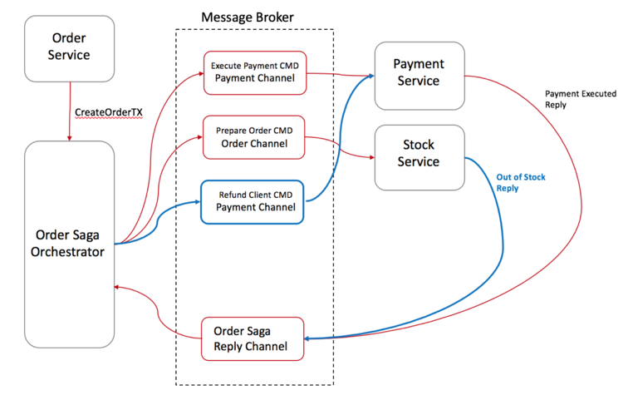
BASE柔性事务
SAGA事务模型

Slide 11
BASE柔性事务
1、开启分布式事务
TransactionTypeHolder.set(TransactionType.BASE);
SAGA事务依赖
<dependency>
<groupId>io.shardingsphere</groupId>
<artifactId>sharding-transaction-base-saga</artifactId>
<version>4.0.0-RC2</version>
</dependency>

Slide 12
BASE柔性事务
SAGA-ServiceComb实现
SAGA-Log
Saga started event 保存整个saga请求，其中包括多个事务/补偿请求
Transaction started event 保存对应事务请求
Transaction ended event 保存对应事务请求及其回复
Transaction aborted event 保存对应事务请求和失败的原因
Transaction compensated event 保存对应补偿请求及其回复
Saga ended event 标志着saga事务请求的结束，不需要保存任何内容

Slide 13
BASE事务
SEATA-SAGA事务模型的拓展
1、开启分布式事务
TransactionTypeHolder.set(TransactionType.BASE);
2、SEATA依赖
<dependency>
<groupId>org.apache.shardingsphere</groupId>
<artifactId>sharding-transaction-base-seata-at</artifactId>
<version>4.0.1</version>
</dependency>

Slide 14
BASE事务
SEATA-SAGA事务模型的拓展
1、开启分布式事务
TransactionTypeHolder.set(TransactionType.BASE);
2、SEATA依赖
<dependency>
<groupId>org.apache.shardingsphere</groupId>
<artifactId>sharding-transaction-base-seata-at</artifactId>
<version>4.0.1</version>
</dependency>

Slide 15
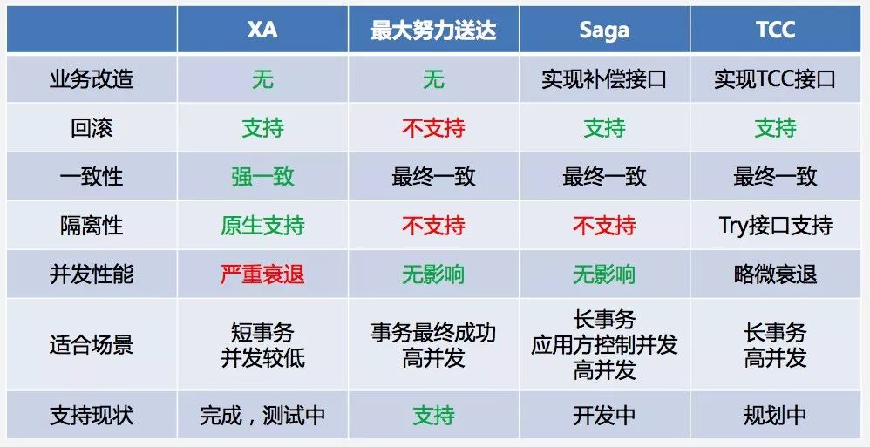
shardingsphere对各种事务模型的支持

